Slide 1
Air Request System
Approval Flow
Nan Yang Textile · Approval Process Overview
NYG Flow
GW Flow

Slide 2
NYG Approval Flow — Overview
1
MER USER
2
VP MER
3
SCM USER
4
VP SCM
Create Request
Approve by Style
Assign Claim Dept / SO
Approve by Style
→ PENDING_VP_MER
→ PENDING_SCM
→ PENDING_SCM
→ PENDING_PRESIDENT
5
PRESIDENT
6
LOGISTICS
7
DVM (Claim)
8
VP CLAIM
Approve by Style
Enter Invoice / Booking
Approve per SO
Final Approve per SO
→ PENDING_LOGISTICS
→ PENDING_CLAIM
→ PENDING_VP_CLAIM
→ COMPLETED
★ Partial Forwarding: SCM สามารถ forward ทีละ style ได้ — VP SCM และ PRESIDENT อนุมัติได้ทันทีที่แต่ละ style พร้อม

Slide 3
NYG Flow — Step 1–3: Create → VP MER → SCM
Step 1 MER USER
Step 2 VP MER
Step 3 SCM USER
กรอก Request ใหม่ (New Request)
เห็น Request ใน APPROVALS
เห็น SO ที่ VP MER อนุมัติแล้ว
ระบุ Brand / Style / SO / Qty / Date
Approve / Reject แยกตาม Style
กำหนด Claim Dept ให้แต่ละ SO
แนบ Template Excel (.xlsx)
สามารถ Reject บาง Style ได้
ใส่ Reason Delay (ถ้ามี)
ส่งให้ VP MER พิจารณา
เมื่อ Approve ทุก Style → ส่งไป SCM
Partial Forward ได้ (ทีละ style)
VP SCM จะ Approve style ที่ forward แล้ว
→ PENDING_VP_MER
→ PENDING_SCM
→ VP SCM อนุมัติ

Slide 4
NYG Flow — Step 4–6: VP SCM → President → Logistics
Step 4 VP SCM
Step 5 PRESIDENT
Step 6 LOGISTICS
เห็น Style ที่ SCM forward แล้ว
เห็น Style ที่ VP SCM อนุมัติแล้ว
ใส่ Invoice No / Booking Date
Approve / Reject แยกตาม Style
Approve / Reject แยกตาม Style
ใส่ Actual Air Freight (THB)
Back to SCM ได้ถ้าข้อมูลไม่ครบ
Back to SCM ได้ถ้าต้องการ
Confirm ทีละ SO (Partial ได้)
เมื่อ Approve ทุก Style → PRESIDENT
เมื่อ Approve ทุก Style → LOGISTICS
PDF Booking + Logistics File พร้อม Download
→ PENDING_PRESIDENT
→ PENDING_LOGISTICS
→ PENDING_CLAIM

Slide 5
NYG Flow — Step 7–8: Claim → VP Claim → COMPLETED
Step 7 DVM / CLAIM
Step 8 VP CLAIM
เห็น SO ที่ LOGISTICS forward แล้ว
เห็น SO ที่ DVM อนุมัติครบแล้ว
Claim Dept ตรงกับที่ SCM กำหนด
Approve / Reject แยกตาม SO
Approve / Reject แยกตาม SO
มีระบบ Priority เช่นกัน
มีระบบ Priority (P1 ต้องอนุมัติก่อน P2)
เมื่อทุก Priority VP อนุมัติ → COMPLETED
เมื่อทุก Priority อนุมัติ → VP CLAIM
PDF Final File พร้อม Download
→ PENDING_VP_CLAIM
→ COMPLETED ✓
Claim Departments: COMMERCIAL · PROCUREMENT · NYK · NYG · PRODUCTION

Slide 6
GW Flow — Step Detail
Step 1–2 MER GW → VP MER GW
Step 3 PRESIDENT GW
MER GW สร้าง Request ใหม่
Approve / Reject แยกตาม Style
VP MER GW Approve / Reject แยก Style
เมื่อ Approve ครบ → LOGISTICS GW
เมื่อ Approve ครบ → PRESIDENT GW
PDF Booking File พร้อม Download
Step 4 LOGISTICS GW
Step 5 CLAIM GW
ใส่ Invoice No / Booking Date
เห็นเฉพาะ Request ของ Claim Dept ตัวเอง
ใส่ Actual Air Freight (THB)
Batch Approve: Checkbox หลาย SO พร้อมกัน
เลือก Claim Dept (Supplier ใน/นอก/NYK)
Approve / Reject ทีละ SO ก็ได้
Confirm ทีละ SO (Partial ได้)
เมื่อ Approve ทุก SO → COMPLETED ✓

Slide 7
Item Status Flow (SO Level) & PDF Files
NYG
PENDING
VP MER
PASSED
PASSED
VP
PASSED
PRES
PASSED
LOG
PASSED
CLAIM
PASSED
COMPLETED
GW
PENDING
PRES PASSED
LOG PASSED
COMPLETED
PDF Files ที่แต่ละขั้นตอน
FILE
NYG
GW
BOOKING FILE
หลัง President Approve (PRES_PASSED+)
หลัง President GW Approve (PRES_PASSED+)
LOGISTICS FILE
หลัง Logistics Enter Invoice (LOG_PASSED+)
หลัง Logistics GW Confirm (LOG_PASSED+)
FINAL FILE
หลัง VP CLAIM Approve (COMPLETED)
หลัง CLAIM GW Approve (COMPLETED)

Slide 8
NYG vs GW — เปรียบเทียบสรุป
รายการ
NYG
GW
จำนวนขั้นตอน
8 ขั้นตอน
5 ขั้นตอน
ผู้กำหนด Claim Dept
SCM USER
LOGISTICS GW
VP SCM
มี ✓
ไม่มี ✗
PRESIDENT
มี ✓
มี ✓
VP CLAIM
มี ✓
ไม่มี ✗
Batch Approve
ไม่มี
มี ✓ (CLAIM GW)
Partial Forwarding
มี ✓ (SCM)
มี ✓ (LOGISTICS GW)
SCM FILE
มี ✓
ไม่มี ✗

Slide 9
GW Approval Flow — Overview
1
2
3
4
5
MER GW
VP MER GW
PRESIDENT GW
LOGISTICS GW
CLAIM GW
Create Request & Select Claim Dept
Approve by Style
Approve by Style
Enter Invoice
+ Actual Air freight
Approve per SO
(Batch Select)
PENDING_VP_MER_GW
PENDING_PRESIDENT_GW
PENDING_LOGISTICS_GW
PENDING_CLAIM_GW
COMPLETED

Slide 10
MER PROCESS

Slide 11
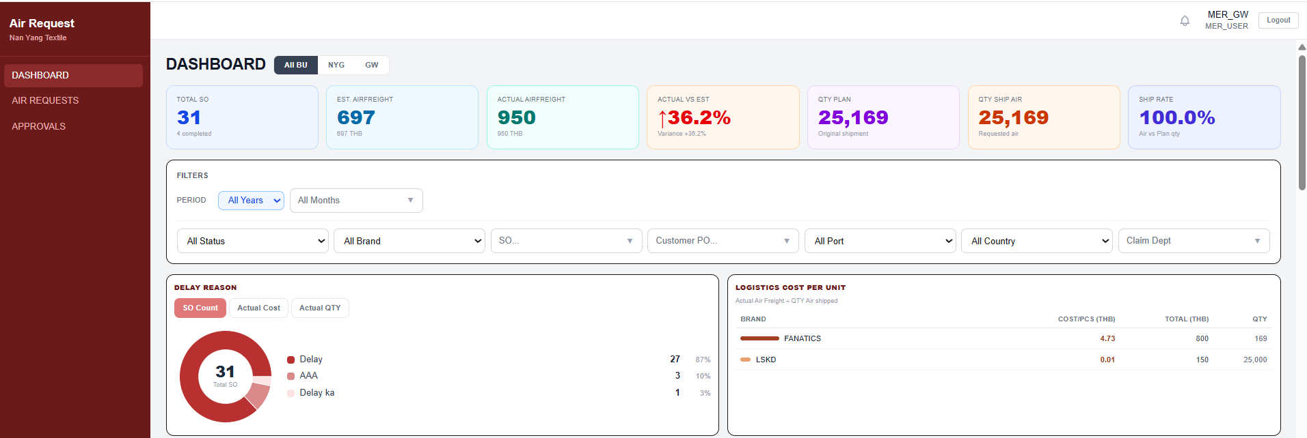
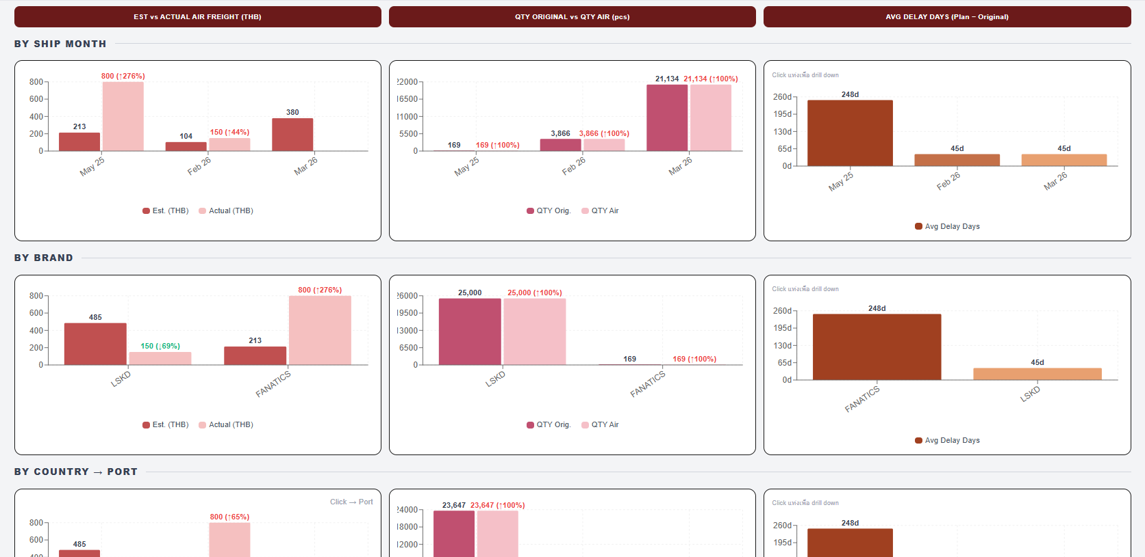
ALL-MENU
By Month
By Brand
By Country >> Port By BU By Claim Dept

Slide 12
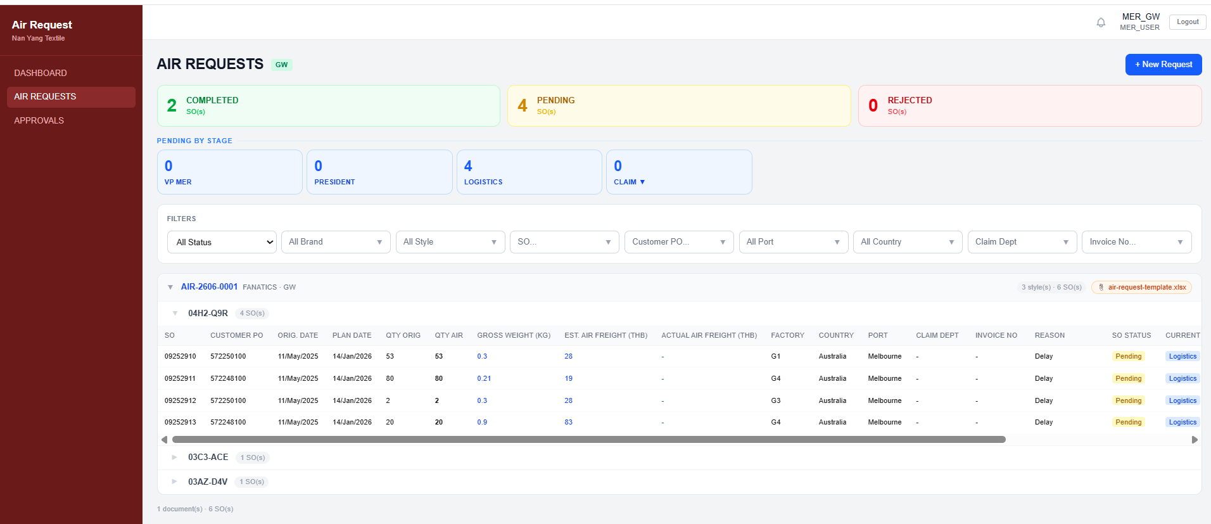
MER-AIR REQUEST

Slide 13
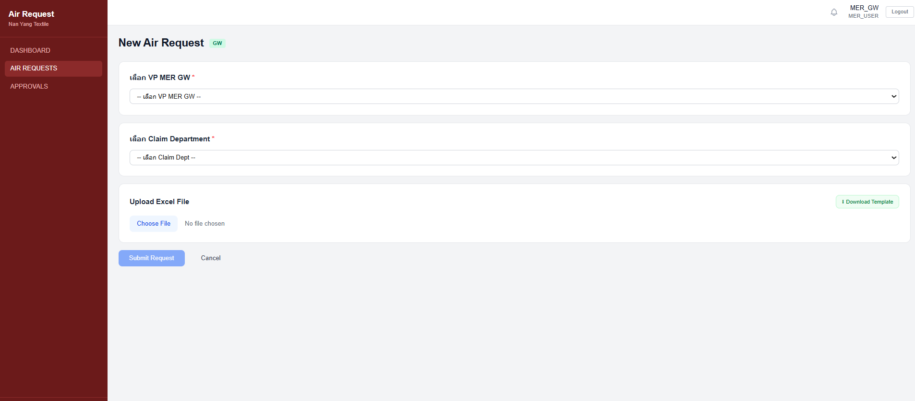
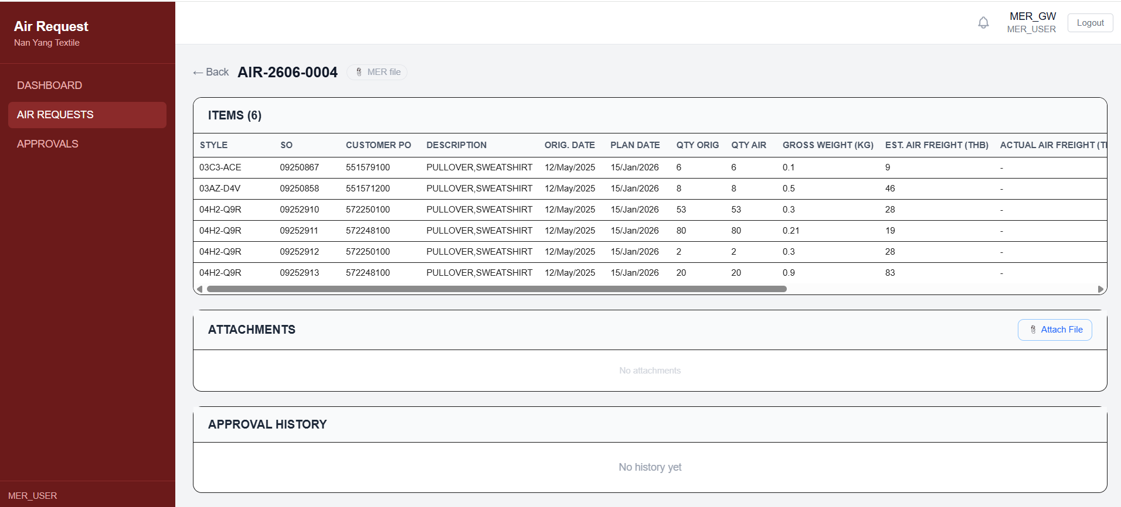
MER-DOWLOAD TEMPLATE
กรณีที่เทมเพลตไม่ตรง มันจะขึ้น error และไม่สามารถอัพโหลดไฟล์ได้ สามรถดาวน์โหลด เทมเพลตได้มุมขวา

Slide 14
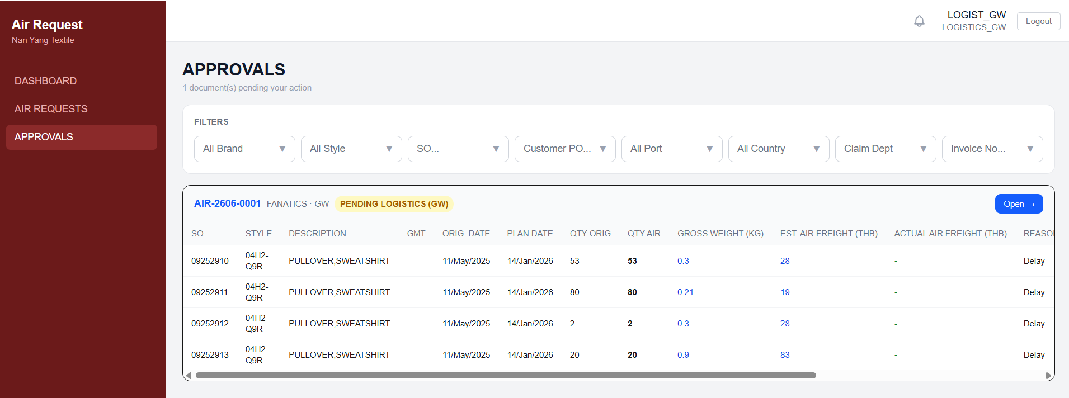
ALL-APPROVALS

Slide 15
APPROVE PROCESS

Slide 16
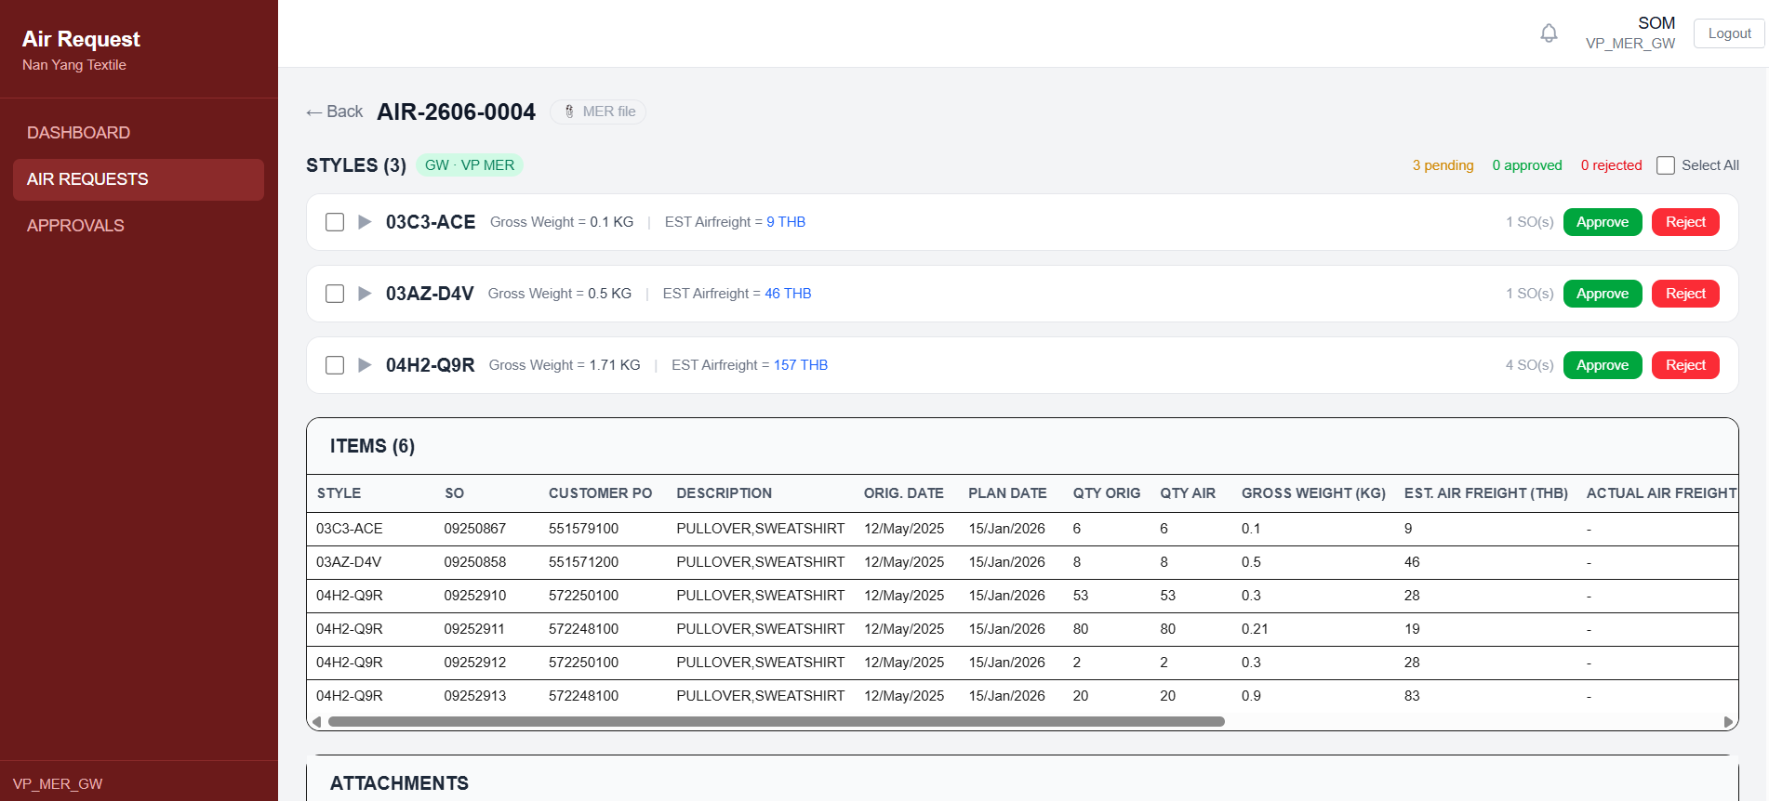
APPROVE BY VP MER / PRESIDENT

Slide 17
LOGISTIC PROCESS

Slide 18
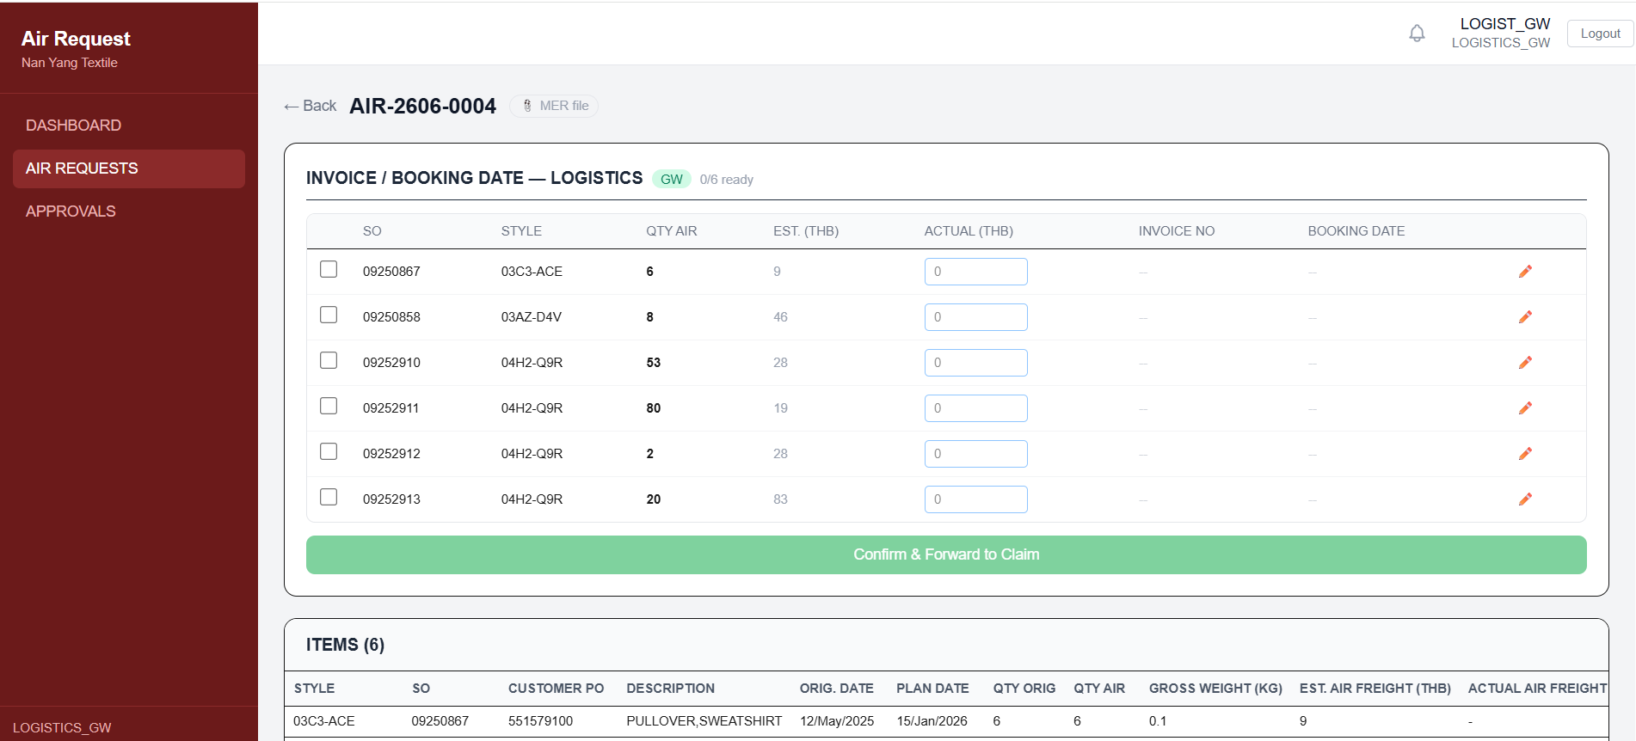
LOGISTICS

Slide 19
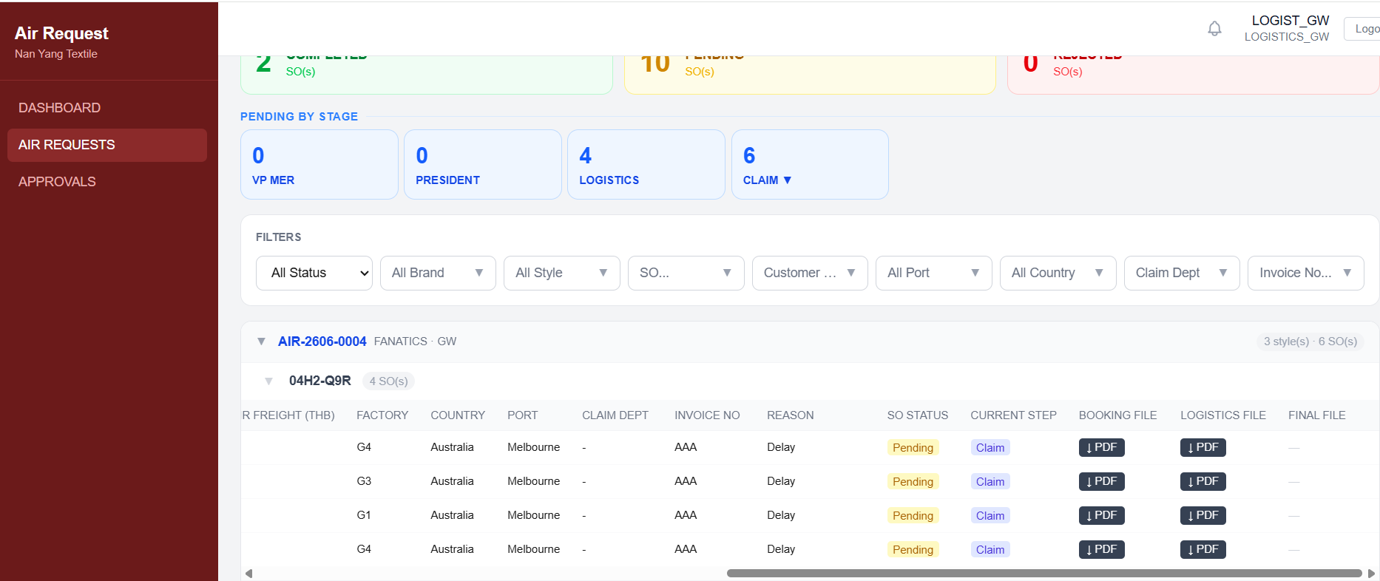
ATTACHMENT

Slide 20
CLAIM PROCESS

Slide 21
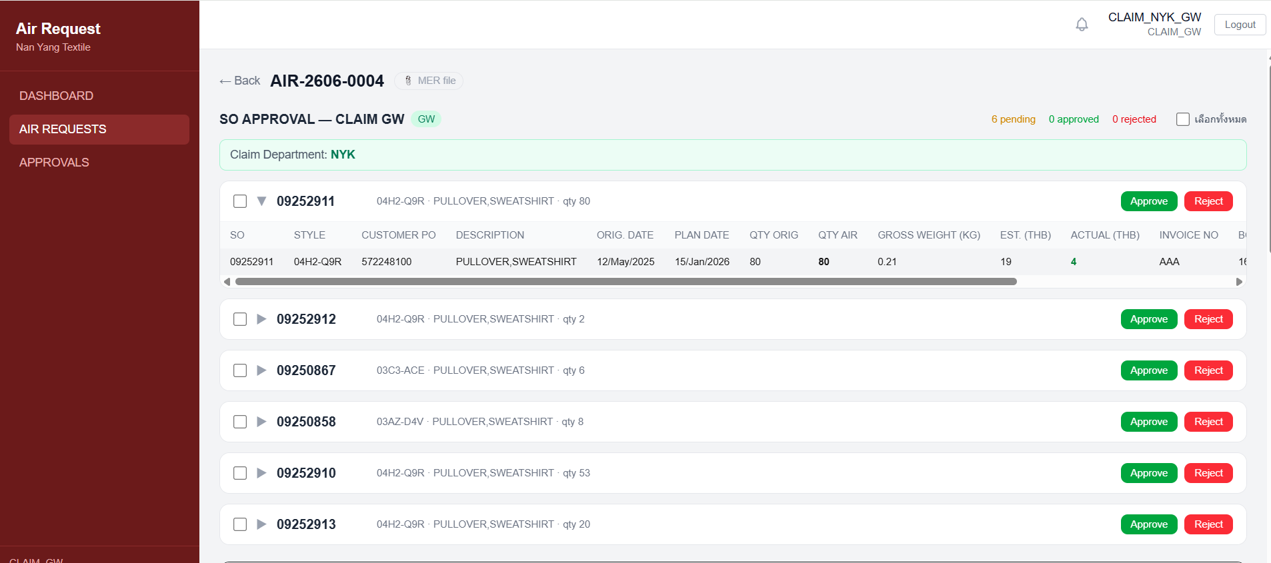
CLAIM DEP.

